Slide 1
实验5
使用三层交换机实现VLAN间互通

Slide 2
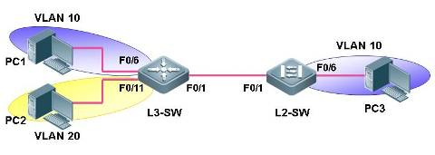
实验环境
拓扑结构

Slide 3
VLAN标准
标准：IEEE 802.1Q
  依据端口划分VLAN的国际标准。
  对数据帧附加VLAN识别信息的协议
  VLAN可以不受物理位置限制组成逻辑子网；
  通过打标记（tag）方式区别数据所属VLAN，记为VID
    VLAN ID，12位无符号二进制数，由802.1Q协议定义

Slide 4
VLAN标准
IEEE802.1Q:
所附加的VLAN识别信息，位于数据帧中“发送源MAC地址”与“类别域之间。
具体内容为2字节的TPID和2字节的TCI，共计4字节。
目MAC地址 | 源MAC 地址 | 类型 | 数据部分 | CRC
字节数
6
6
2
46-1500
2
目MAC地址 | 源MAC 地址 | TPID | TCI | 类型 | 数据部分 | CRC
字节数
6
6
2
2
2
46-1500
2
3 bit
1 bit
12 bit
0x8100
用户优先级 | CFI | VLAN ID

Slide 5
VLAN标准
TPID (Tag Protocol Identifier）
  IEEE定义的新的类型，表明这是一个加了802.1Q标签的帧。TPID包含了一个固定的值0x8100。
TCI (Tag Control Information)
  用户优先级
  3bit，总共有8个(2的3次方)优先级别，最高优先级为7，优先级0是
  缺省值
  CFI
  CFI值为0说明是规范格式，1为非规范格式。它被用在令牌环/源路由
  FDDI介质访问方法中来指示封装帧中所带地址的比特次序信息。
  VID
  12bit， VLAN ID 是对 VLAN 的识别字段，支持4096(2的12次方) VLAN
  的识别。 VID＝0 用于识别帧优先级。 4095(FFF)作为预留值

Slide 6
VLAN标准
VLAN ID 0
表示不属于任何VLAN，但携带802.1Q的优先级标签，所以一般被称为
Priority-only frame，其一般作为系统使用，用户不可使用和删除。
VLAN ID 1
系统默认VLAN，即Native VLAN
VID 2-1001
普通的VLAN
VID 1002-1005
支持FDDI和令牌环的VLAN
VID 1006-1024
保留仅系统使用，用户不能查看和使用
VID 1025-4095
扩展的VLAN

Slide 7
VLAN的作用
VLAN的作用
    广播控制：VLAN 提供了一种控制广播信息的方法。
    物理位置无关：
      网络的定义和划分与物理位置和物理连接无关，一个VLAN中的主机可以处在不同的物理网络上。可按业务功能、网络应用、组织机构等灵活的建立和配置虚拟网
    增加移动性：
      减少站点的移动和改变位置的开销。当终端设备移动时，无须修改它的IP地址。在更改用户所加入的虚拟网时，不必改变物理连接。
    安全性：
      不在同一VLAN的用户要访问其他VLAN中的主机必须经过路由器，因此增强了网络的安全性。

Slide 8


VLAN的作用—广播控制
广播域与冲突域的分割
  纯交换式局域网属于同一个广播域，因此大型交换式局域网将产生严重的广播风暴。
广播域

Slide 9
VLAN的作用—广播控制
广播帧在一个局域网络里会非常频繁地出现。如果整个网络只处在一个局域网上，那么一旦发出广播信息，就会传遍整个网络，并且对网络中的主机带来额外的负担
  ARP请求：建立IP地址和MAC地址的映射关系
  RIP：一种路由协议
  DHCP：用于自动设定IP地址的协议
  NetBEUI：Windows下使用的网络协议
  IPX：Novell Netware使用的网络协议
  Apple Talk：苹果公司的Macintosh计算机使用的网络协议
  未使用IGMP SNOOPING的二层网络洪泛的组播业务
  由于交换机MAC地址表老化等因素造成单播目的查找失败从而形成洪泛

Slide 10
VLAN的作用—广播控制
广播域与冲突域的分割
  将一个大广播域划分为多个小广播域
    方法1：通过路由器划分子网
    方法2：通过VLAN划分广播域
广播域1
广播域2
广播域3
广播域4

Slide 11



VLAN间的路由
同一个VLAN属于同一个广播域，主机彼此间可以相互通信，同一个VLAN中的所有广播和单播流量都被限制在该VLAN中，不会转发到其他VLAN中。
实现VLAN之间的互联互通，必须借助于更高的层次，即在网络层上实现。
Port 1
Port 2
VLAN 100
VLAN 200

Slide 12

VLAN间的路由
通过路由器上多个接口实现
  每一个VLAN使用一条独占的物理链路连接到路由器的一个物理接口上。
VLAN 300
VLAN 200
Ethernet0
Ethernet1
Ethernet2
VLAN 100

Slide 13
VLAN间的路由
单臂路由
  二层交换机上和路由器上配置他们之间相连的端口使用VLAN Trunking，多个VLAN共享一条物理连接到路由器
VLAN 300
Ethernet0.300
Ethernet0.200
VLAN 200
Trunk
Ethernet0.100
VLAN 100

Slide 14



VLAN间的路由
三层交换机
  三层交换机（二层交换机和路由器的功能集成）实现了VLAN的划分、VLAN内部的二层交换和VLAN间路由的功能。
VLAN 100
VLAN 200
VLAN 300
VLAN 100
VLAN 200
三层交换机
二层交换机
VLAN 300

Slide 15
三层交换机
三层交换机的路由功能
在交换机中同一个VLAN广播域内的主机可以自由通信，数据的交换在第二层数据链路层进行。
不同广播域的VLAN间通信，则需在第三层网络层上建立具有路由功能的设备将报文从一个VLAN转发到另外一个VLAN。
实现不同VLAN间主机的通信，在实际应用中使用的设备是路由器或第三层交换机。

Slide 16
三层交换机
第三层交换机除了具有第二层交换机的全部功能外，还具有第三层路由的功能。
它能自动识别交换帧和路由帧：
对于同一子网或网段的帧，只进行交换处理，直接转发到相应的端口。
对于不同子网或网段的帧，则先路由到相应子网或网段后，再转发到相应端口。
交换和路由均在同一设备中进行。

Slide 17
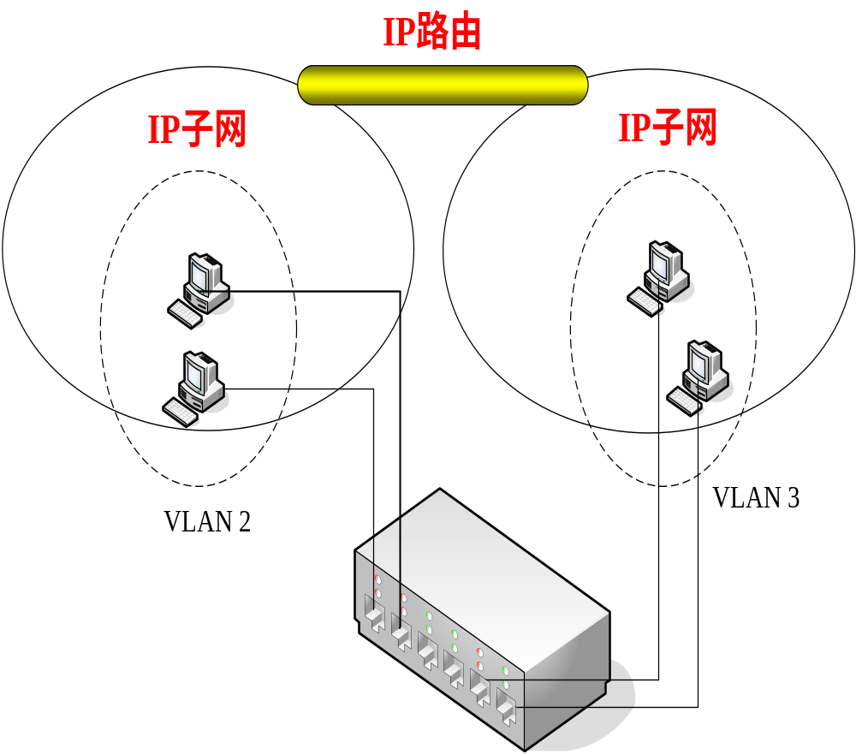
VLAN间路由的设置
可以为不同VLAN配置虚拟的路由接口（子网设置），从而实现三层数据的转发，通过第三层路由功能实现不同VLAN之间的互联。

Slide 18
VLAN间路由的设置
三层交换机型号
  Packet Tracer中的交换机类别：3560 24PS

